Slide 1
1
덧셈과 뺄셈
18~19쪽
12~13쪽
뺄셈을 해 볼까요?(1)
차시 시작
도입
1
2
3
4
5
6
7
1
/
10

Slide 2
18~19쪽
12~13쪽
개인 정보 보호를 위해 455명의 아바타 중에서 312명이 이름을 바꾸었어요.
이름을 바꾸지 않은 아바타의 수를 구하는 식을 써 보면
455- 입니다.
312
차시 시작
도입
1
2
3
4
5
6
7
2
/
10

Slide 3
18~19쪽
12~13쪽
개인 정보 보호를 위해 455명의 아바타 중에서 312명이 이름을 바꾸었어요.
 |  | 4 | 5 | 5
 | - | 3 | 1 | 2
1
4
3
이름을 바꾸지 않은 아바타는 명입니다.
143
차시 시작
도입
1
2
3
4
5
6
7
3
/
10

Slide 4
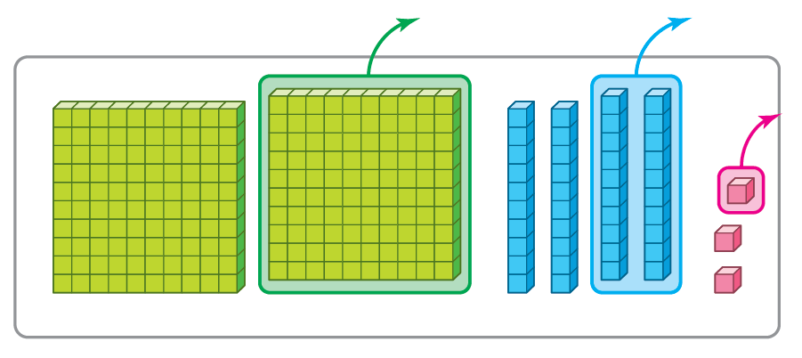
18~19쪽
12~13쪽
1
수 모형을 보고 안에 알맞은 수를 써넣으세요.
243-121=
122
차시 시작
도입
1
2
3
4
5
6
7
4
/
10

Slide 5
18~19쪽
12~13쪽
2
계산해 보세요.
369-156=
213
(2) |  | 5 | 4 | 9
 | - | 4 | 0 | 3
(3) |  | 9 | 6 | 7
 | - | 2 | 5 | 3
 |  | 1 | 4 | 6
 |  | 7 | 1 | 4
차시 시작
도입
1
2
3
4
5
6
7
5
/
10

Slide 6
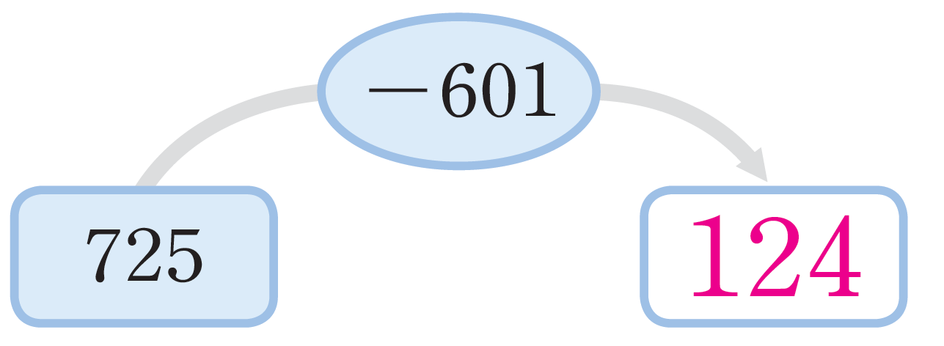
18~19쪽
12~13쪽
3
빈칸에 알맞은 수를 써넣으세요.
(1)
(2)
-601
-513
725
124
827
314
차시 시작
도입
1
2
3
4
5
6
7
6
/
10

Slide 7
18~19쪽
12~13쪽
4
계산 결과가 더 작은 것에 ○표 해 보세요.
597-314
756-521
( )
( )
차시 시작
도입
1
2
3
4
5
6
7
7
/
10

Slide 8
18~19쪽
12~13쪽
5
어느 가게에서 사탕을 어제는 458개 팔았고, 오늘은 어제보다 107개 더 적게 팔았습니다. 오늘 판 사탕은 몇 개인지 구해 보세요.
식
458-107=351(또는 458-107)
답
351
개
차시 시작
도입
1
2
3
4
5
6
7
8
/
10

Slide 9
18~19쪽
12~13쪽
6
수 카드 6장을 한 번씩만 사용하여 만들 수 있는 가장 큰 세 자리 수와 가장 작은 세 자리 수의 차를 구해 보세요.
( )
872
차시 시작
도입
1
2
3
4
5
6
7
9
/
10

Slide 10
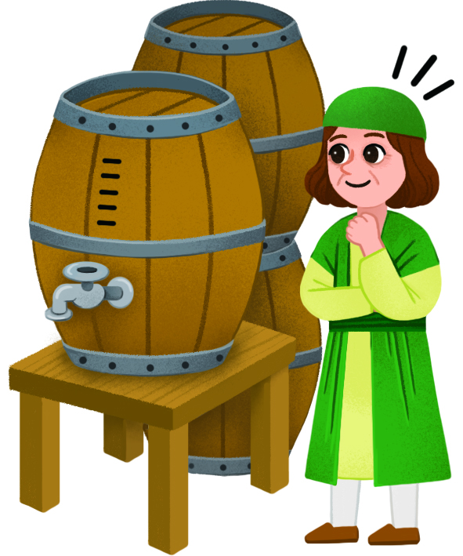
18~19쪽
12~13쪽
뺄셈 기호 ‘-’는 어떻게 탄생했을까요?
우리가 쓰고 있는 뺄셈 기호 ‘-’는 1400년대 독일의 수학자 비트만(Widmann, J.,1462~1498)이 처음 사용했다고 알려져 있어요. 비트만은 포도주를 담은 통에 포도주가 줄어든 양만큼 눈금(-)으로 표시하는 것을 보고 뺄셈 기호 ‘-’를 생각해 냈다고 해요.
[출처: 박영수, “지도 없이 떠나는 101일간의 수학의 세계”]
차시 시작
도입
1
2
3
4
5
6
7
10
/
10

